Slide 1
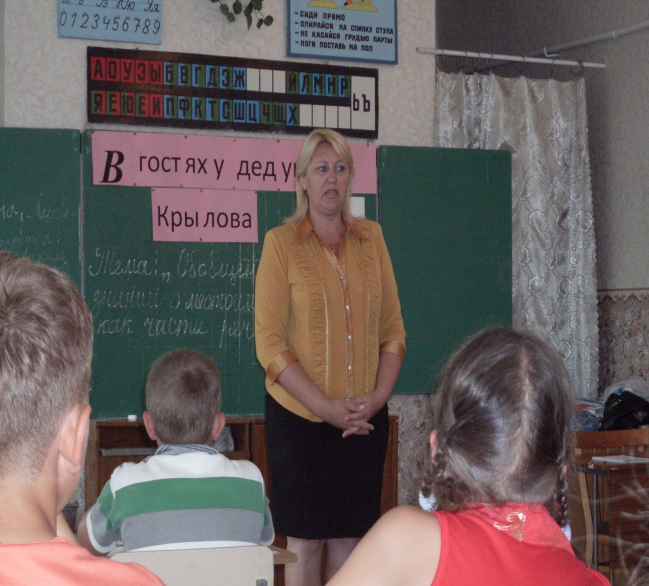
Дидактическая игра как средство активизации познавательной деятельности младших школьников
Чернова Елена Александровна учитель начальных классов МБОУ «Житнинская СОШ» Икрянинского района Астраханской области.

Slide 2
Игра – это жизненная лаборатория детства, дающая тот аромат, ту атмосферу молодой жизни, без которой эта пора её была бы бесполезна для человечества. В игре, этой специальной обработке жизненного материала, есть самое здоровое ядро разумной школы. С.А. Шацкий

Slide 3
Условия возникновения и становления опыта
Как много значит игра в жизни ребёнка и как важно учителю, взявшемуся за самую, может быть, ответственную миссию- растить Человека, быть рядом с ребёнком и в игре тоже, руководить ею, но так, чтобы ребёнок видел в нем друга, партнёра, а не надзирателя.

Slide 4
Актуальность и перспективность опыта
Учение- это ведущий вид деятельности школьников, в процессе которого решаются главные задачи, поставленные перед школой: подготовить подрастающее поколение к жизни, к активному участию в научно-техническом и социальном процессе. Общеизвестно, что эффективное обучение находится в прямой зависимости от уровня активности учеников в этом процессе. Игра –это искра, зажигающая огонёк пытливости и любознательности.

Slide 5
Ведущая педагогическая идея опыта
Учение без принуждения, основанное на достижении успеха, на переживании радости познания, на подлинном интересе, на самостоятельном творческом труде

Slide 6
Характеристика дидактических игр
ИГРЫ СООТНОСЯТСЯ С СОДЕРЖАНИЕМ ОБУЧЕНИЯ:
Игры по сенсорному воспитанию;
Словесные игры;
Игры по ознакомлению с природой;
Игры по формированию математических представлений
ИГРЫ СООТНОСЯТСЯ С МАТЕРИАЛОМ:
Игры с предметами;
Настольно-печатные игры;
Словесные
ИГРЫ ПО ВИДУ ДЕЯТЕЛЬНОСТИ УЧАЩИХСЯ:
Игры- путешествия;
Игры- поручения;
Игры- предположения;
Игры- загадки
Игры- беседы

Slide 7
Практическое применение дидактических игр на уроке
УРОКИ ОБУЧЕНИЯ ГРАМОТЕ
«Чей голосок?», «Угадай-ка», «Твёрдый- мягкий», «Чисто говорки», «Скороговорки», «На что похожа буква?» и другие…
ИГРЫ НА УРОКАХ МАТЕМАТИКИ
«Курочка и цыплята», «Составим поезд», «Разноцветный поясок», «Найди цифры на рисунке», «Покажи, сколько» и другие…
УРОКИ ЧТЕНИЯ (инсценирование сказок, басен)
МИР ВОКРУГ НАС( творческие работы ребят, спектакли)
ТРУДОВОЕ ОБУЧЕНИЕ (дидактический материал- карточки)
ИЗОБРАЗИТЕЛЬНОЕ ИСКУССТВО( коллективные работы)
ВНЕКЛАССНАЯ РАБОТА (родительские собрания в виде мини- спектаклей)

Slide 8
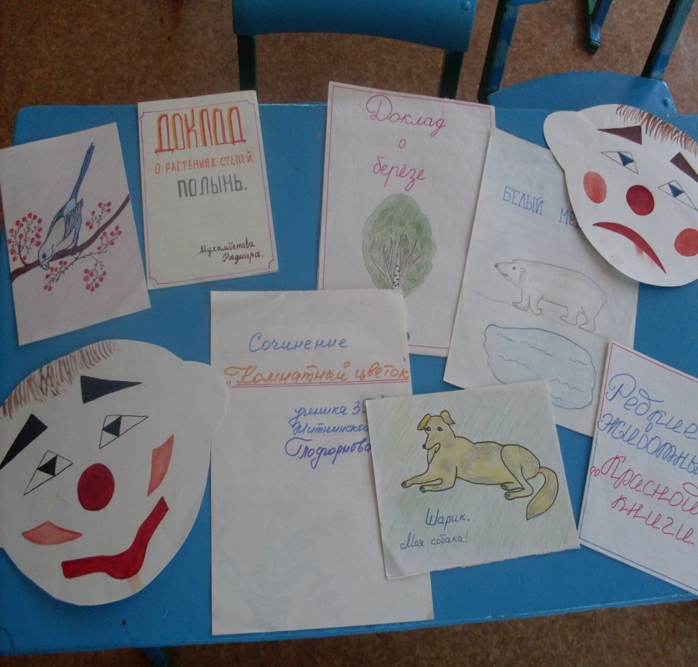
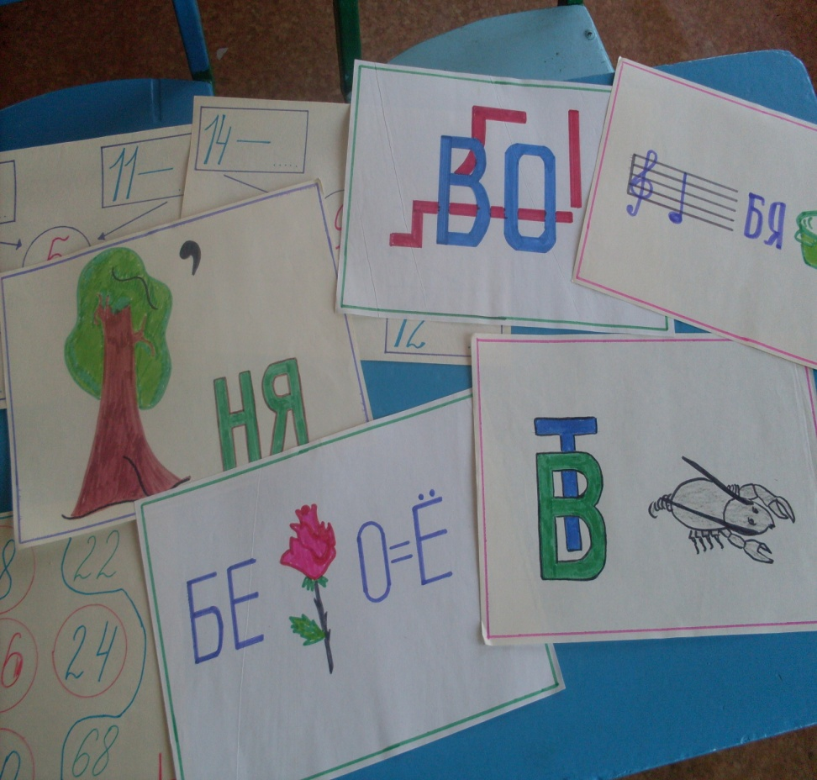
Работы детей

Slide 9
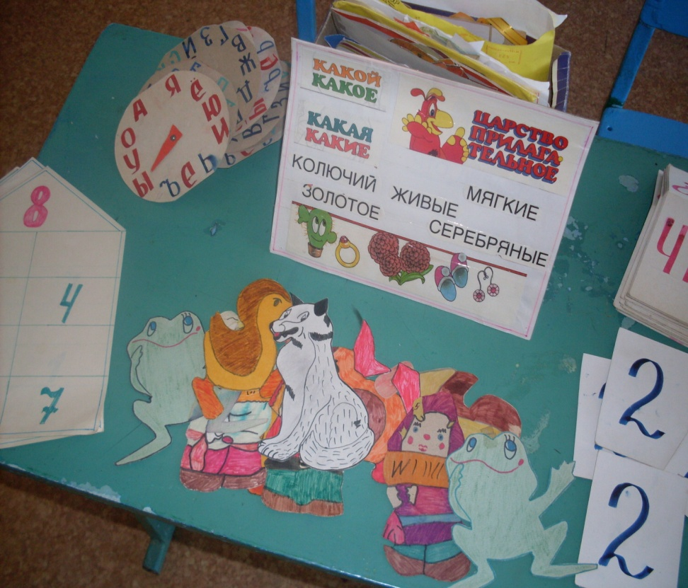
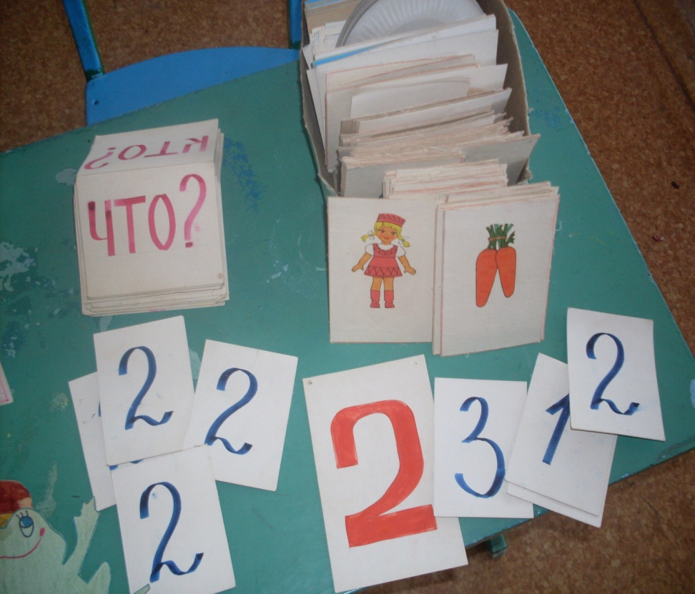
Работы детей

Slide 10
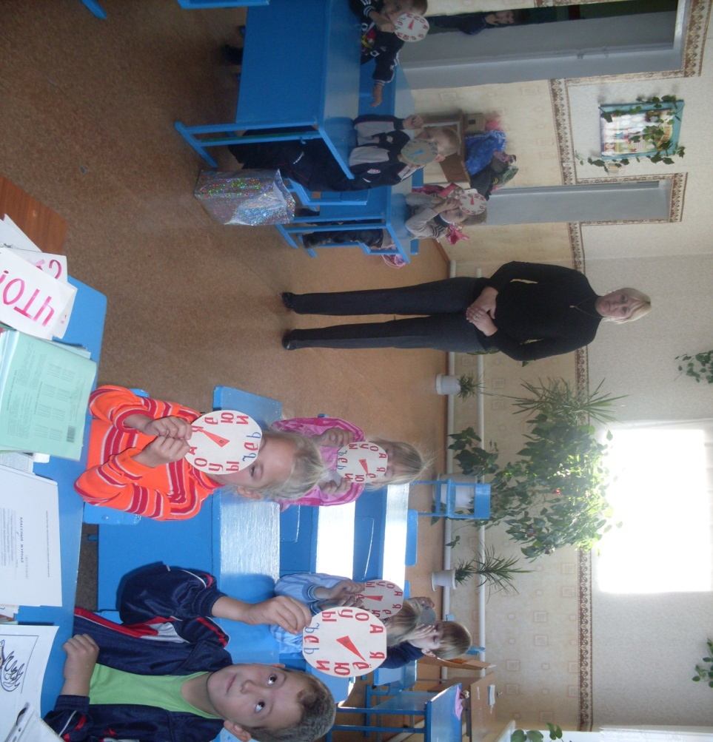
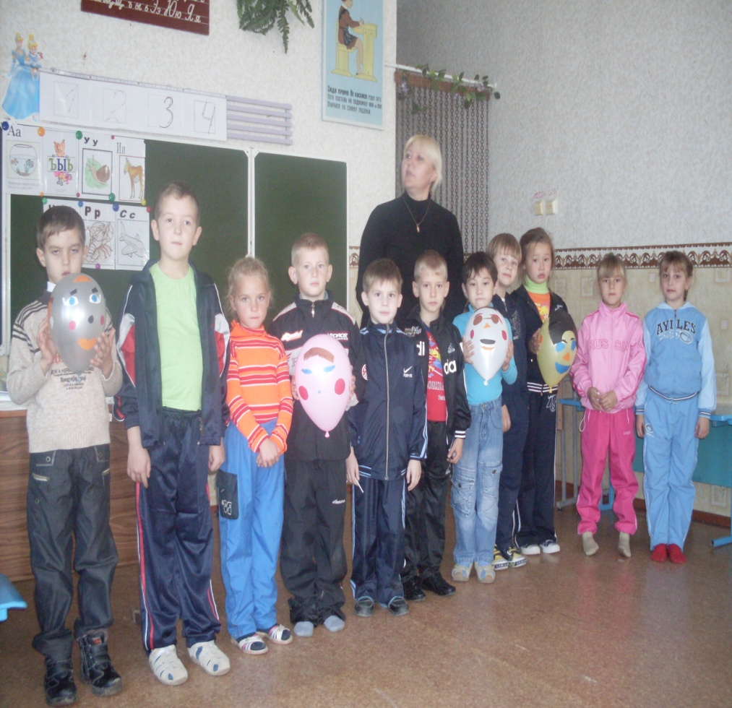
Очумелые ручки

Slide 11
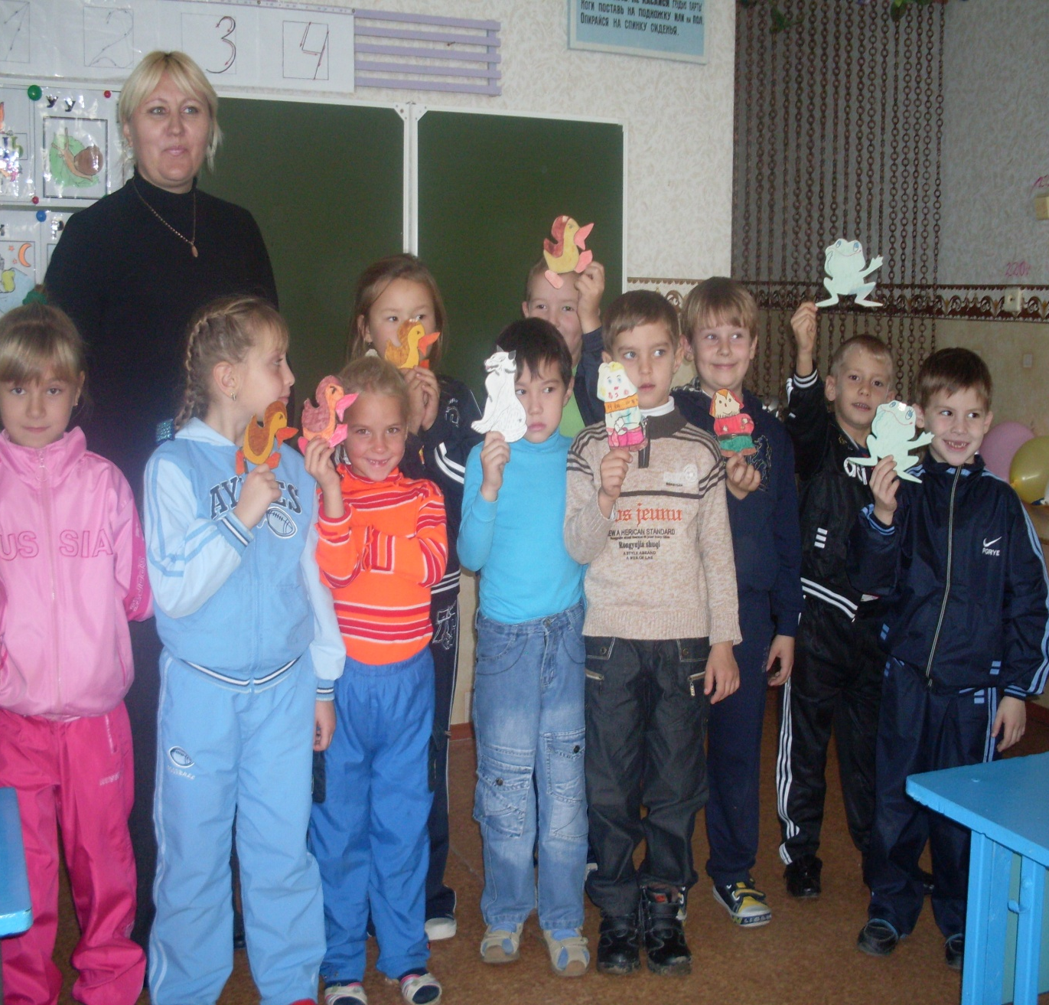
Посмотрите все на нас МЫ ребята просто КЛАСС!!!

Slide 12
Дидактическая игра- это целенаправленная творческая деятельность, в процессе которой дети глубже и ярче постигают явления окружающей действительности и познают мир.

